Slide 1
NOVENA 2023
AL BEATO
ANTONIO ROSMINI
IN PREGHIERA PER LA PACE
22-30 GIUGNO

Slide 2
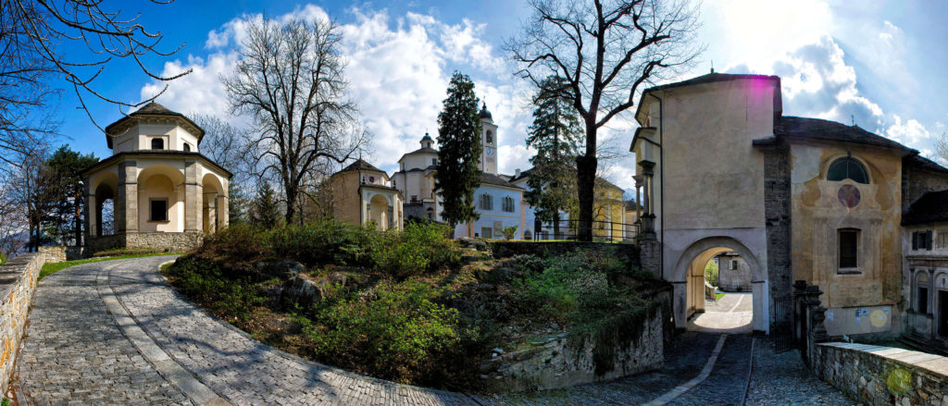
1° giorno: GIOVEDI 22 GIUGNO

Slide 3
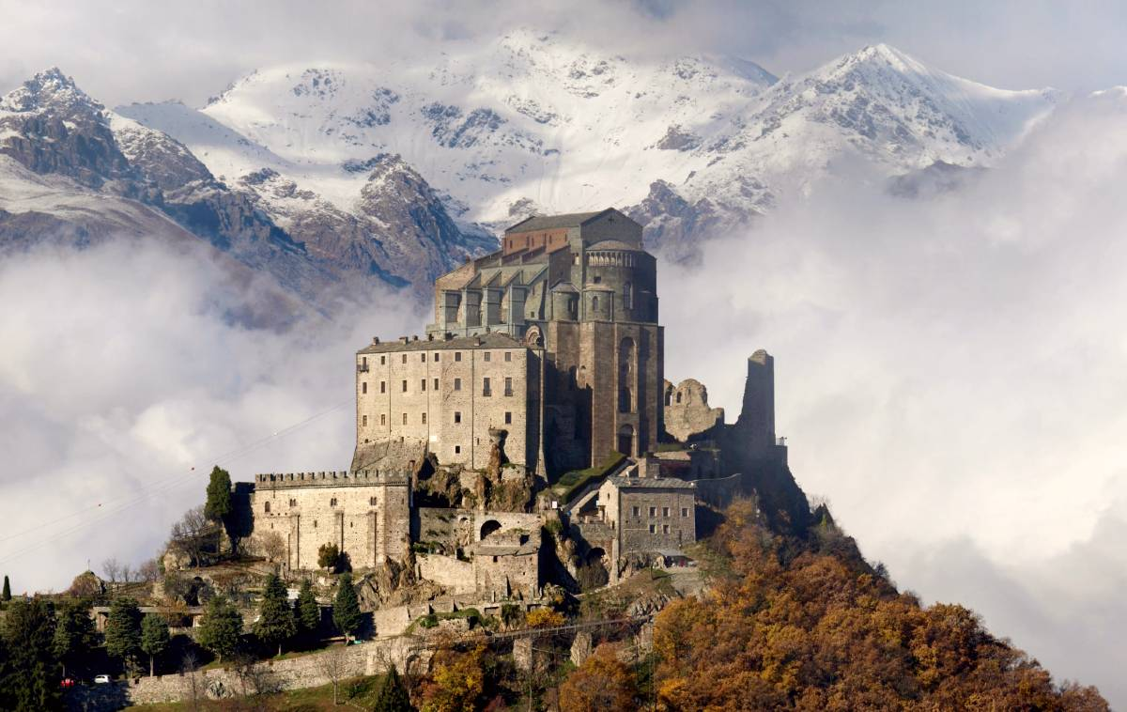
La pace comincia da me e dal mio cuore, dalla mia vita.

Slide 4
La pace comincia da me e dal mio cuore, dalla mia vita.
Preghiamo per la pace nel cuore delle persone amate dal Signore, e perché ogni credente diventi strumento della pace di Colui che è Dio di Pace e Principe della Pace.

Slide 5
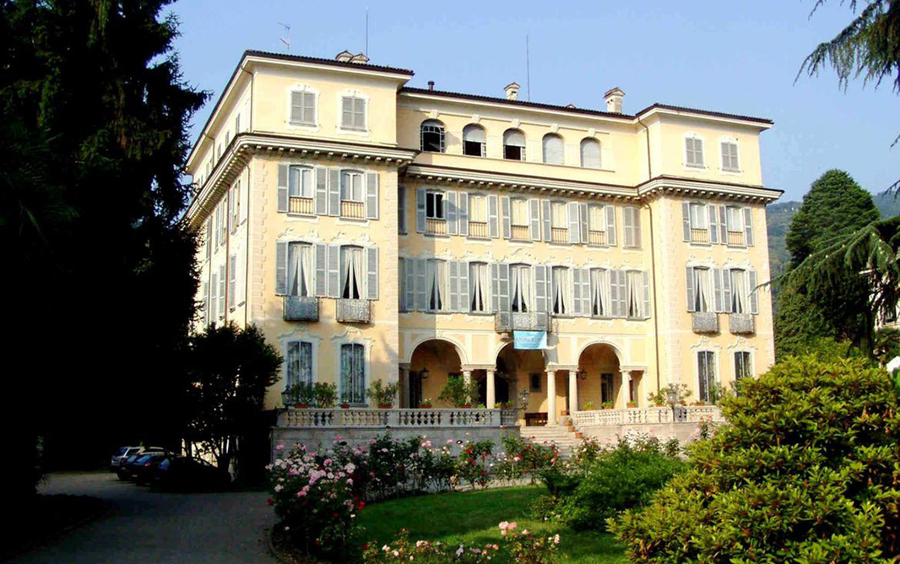
2° giorno: VENERDI 23 GIUGNO

Slide 6
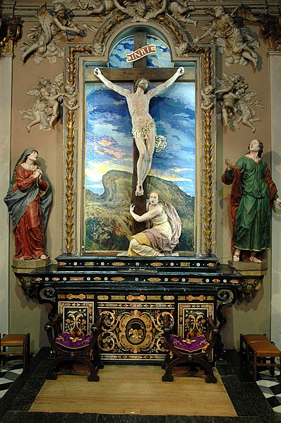
La pace
dove c’è guerra.

Slide 7
Preghiamo per tutte le zone del mondo nelle quali c’è guerra tra popoli ed etnie diverse, perché tacciano le armi e parli la pace: nel dialogo, nella riconciliazione, nel perdono.

Slide 8
Per il bene delle persone e dell’umanità non può esistere più la guerra che distrugge la creazione di Dio, e soprattutto l’uomo e la donna, creati a sua immagine.

Slide 9
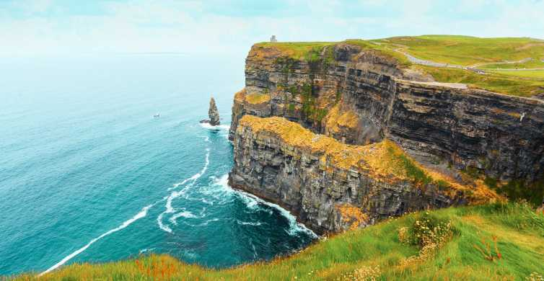
3° giorno: SABATO 24 GIUGNO – NATIVITA’ DI SAN GIOVANNI BATTISTA

Slide 10
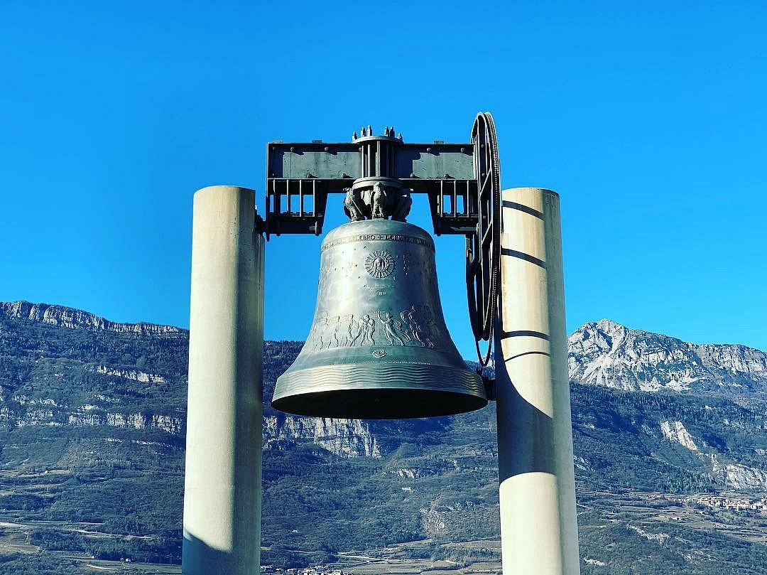
La pace
dove
c’è violenza.

Slide 11
Preghiamo per la pace in ogni situazione di violenza: nelle famiglie, nelle comunita’, nei villaggi e nei paesi.

Slide 12
Per la pace in ogni situazione dove si pensa di risolvere i problemi con la violenza. Per la pace in ogni episodio di discriminazione, classismo, esclusione, bullismo. Donaci Signore, sempre, di vivere la prossimità, l’amicizia, la fraternità.

Slide 13
Donaci Signore, sempre, di vivere la prossimità, l’amicizia, la fraternità.

Slide 14
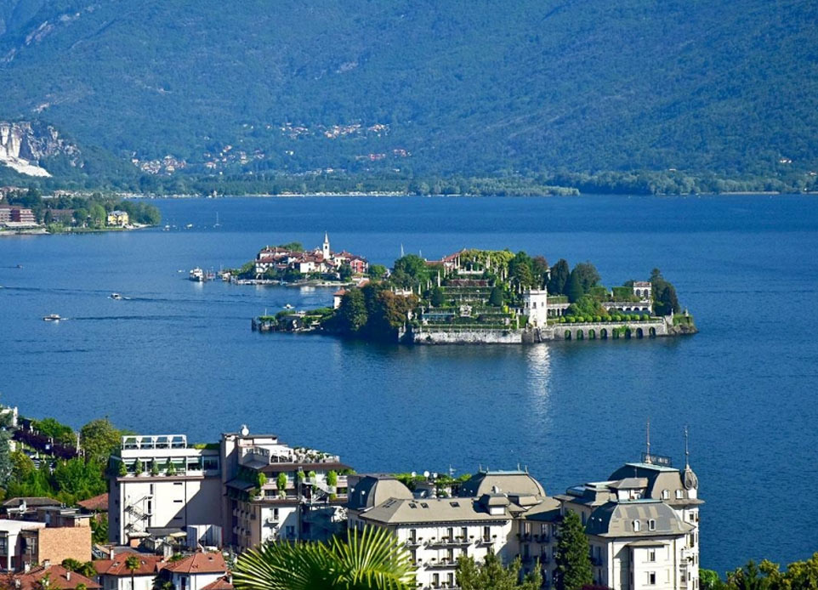
4° giorno: DOMENICA
25 GIUGNO – XII DEL TEMPO ORDINARIO

Slide 15
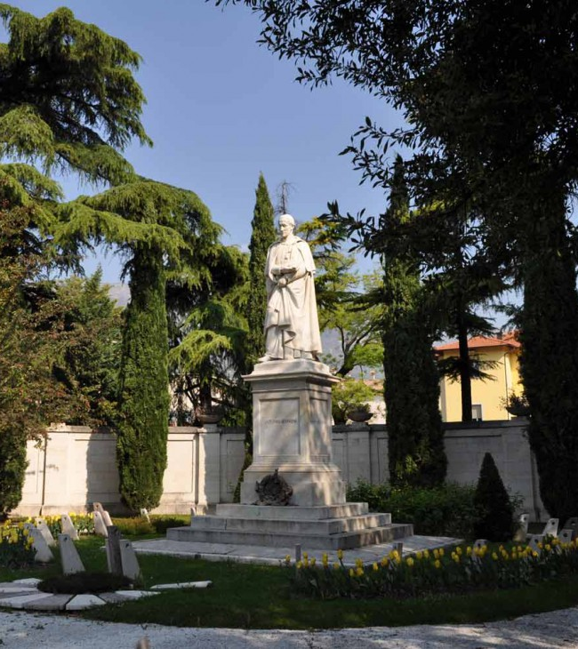
La pace dove non c’è dialogo.

Slide 16
Preghiamo per la pace tra le parti mute, tra i fratelli che non dialogano, tra le persone che mantengono rancore e sono guidate dai pregiudizi.

Slide 17
Per la pace nelle situazioni nelle quali sembra finito per sempre il dialogo: donaci Signore l’umiltà dell’ascolto e del dialogo.

Slide 18
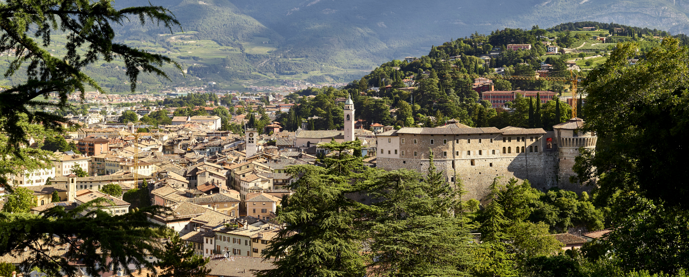
5° giorno: LUNEDI 26 GIUGNO

Slide 19
La pace
sociale

Slide 20
Preghiamo per la pace nei Paesi che vivono instabilità sociale per le conseguenze della guerra, a causa di regimi dittatoriali o di governi che limitano la libertà dei cittadini.

Slide 21
Per i Paesi che attraversano crisi politiche, economiche, morali, e spirituali: prevalgano il desiderio del vero bene della gente, l’azione per la giustizia e le ragioni del bene comune.

Slide 22
Signore, ispira in tutti i cuori la volontà di costruire la pace, il desiderio di percorrere cammini che costruiscano la società nella giustizia e nel bene comune.

Slide 23
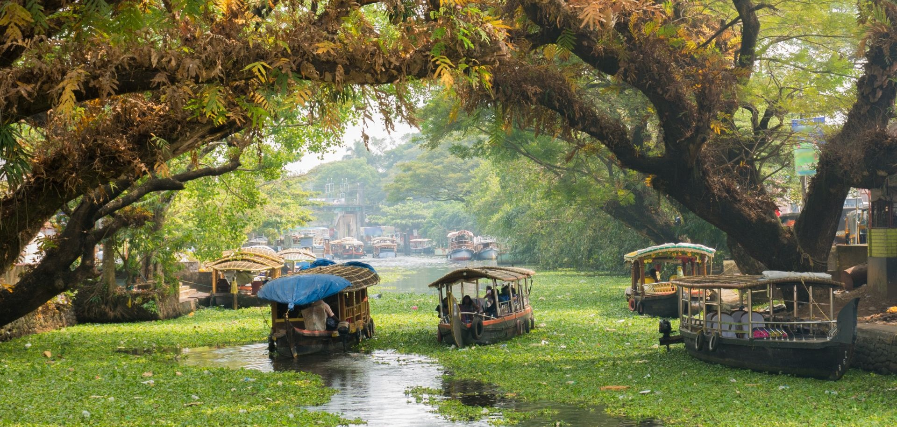
6° giorno: MARTEDI
27 GIUGNO – NOSTRA SIGNORA DEL PERPETUO SOCCORSO

Slide 24
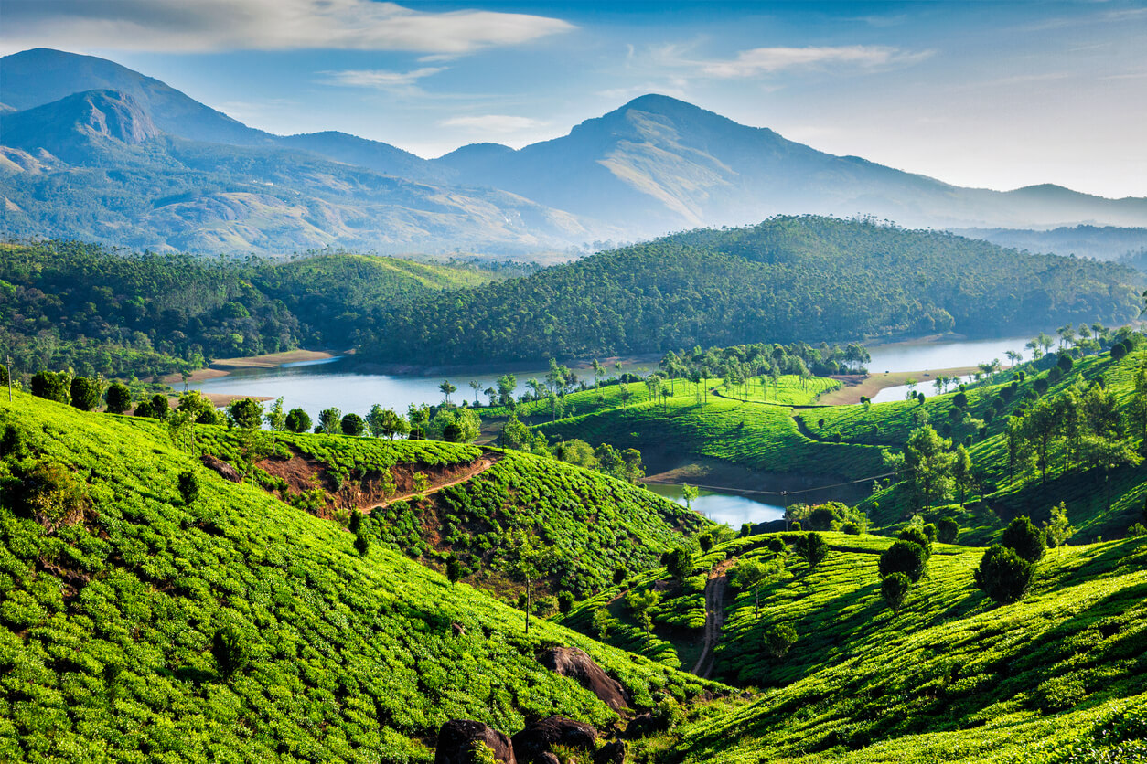
La pace
dove non c’è coscienza del bene comune.

Slide 25
Preghiamo per le zone nel mondo più coinvolte nel fenomeno delle migrazioni, e laddove i migranti che sono oppressi dai fenomeni della discriminazione, della xenofobia, e di situazioni che offendono la loro dignità di persone e di popolo.

Slide 26
Preghiamo perché in tutti e soprattutto nelle giovani generazioni l’educazione nei valori umani e cristiani semini i germi della civilizzazione dell’amore e della veritá. Infatti, o ci salviamo insieme o non si salva nessuno.

Slide 27
Dona, Signore, compassione al nostro cuore per poter agire sempre nella tua carità.

Slide 28
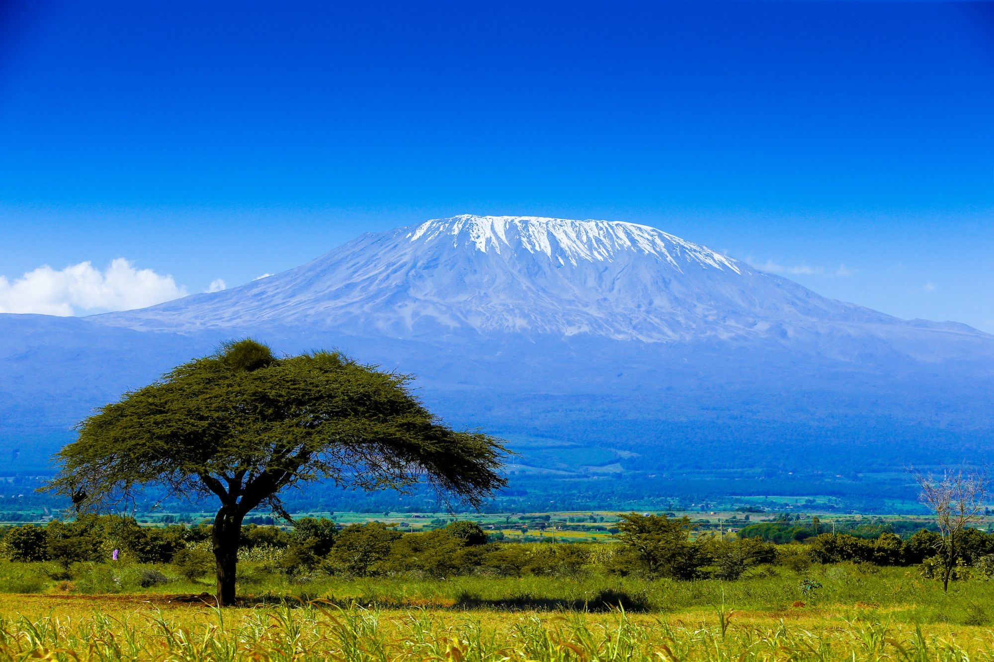
7° giorno: MERCOLEDI
28 GIUGNO – S. IRENEO

Slide 29
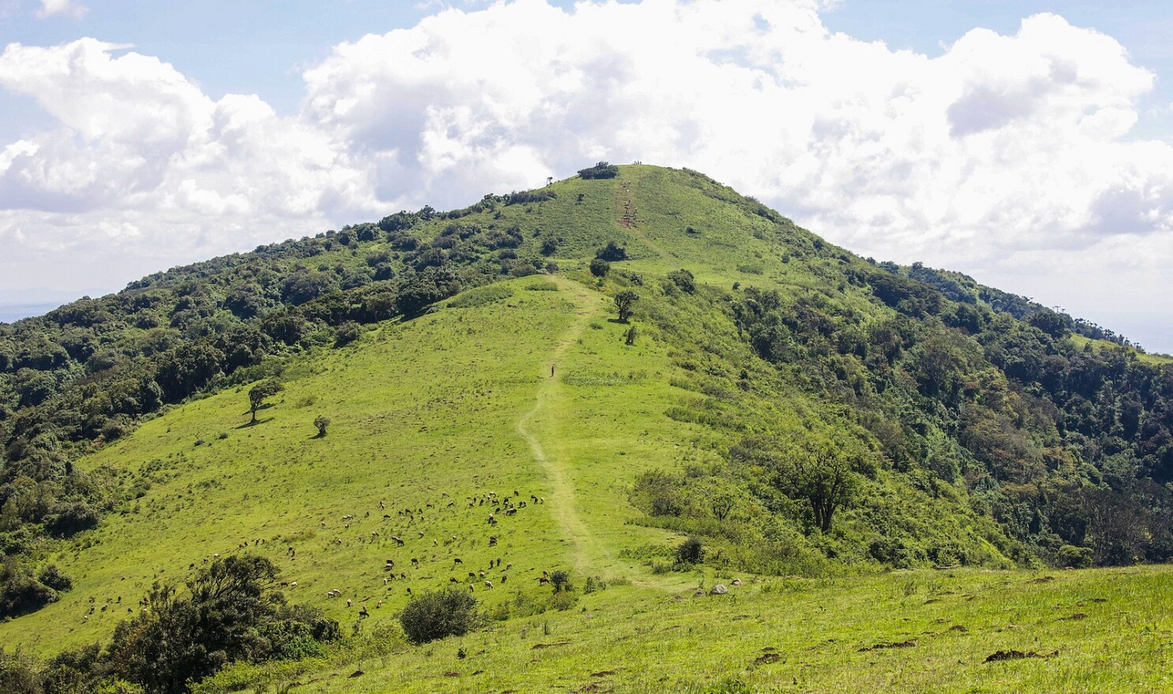
La pace
dove non c’è accoglienza.

Slide 30
Preghiamo per le famiglie di emigranti, per i rifugiati e per tutti coloro che sono costretti ad abbandonare il loro Paese.

Slide 31
Preghiamo per i Paesi ospitanti che ricevono i profughi e i migranti, per coloro che devono prendere decisioni per favorire accoglienza, integrazione e comportamenti di civiltà e umanità.

Slide 32
Dona Signore, la tua pace che renda possibile la concordia e la nascita di un mondo più giusto e fraterno, nel quale possiamo guardarci come figli e figlie dello stesso Padre.

Slide 33
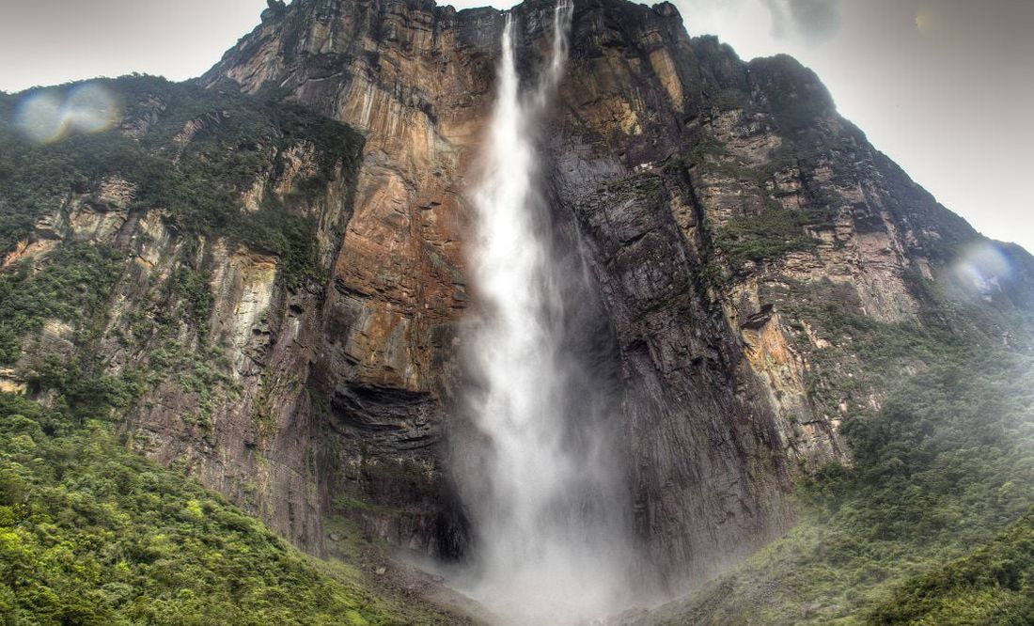
8° giorno: GIOVEDI 29 GIUGNO – SANTI APOSTOLI PIETRO E PAOLO

Slide 34
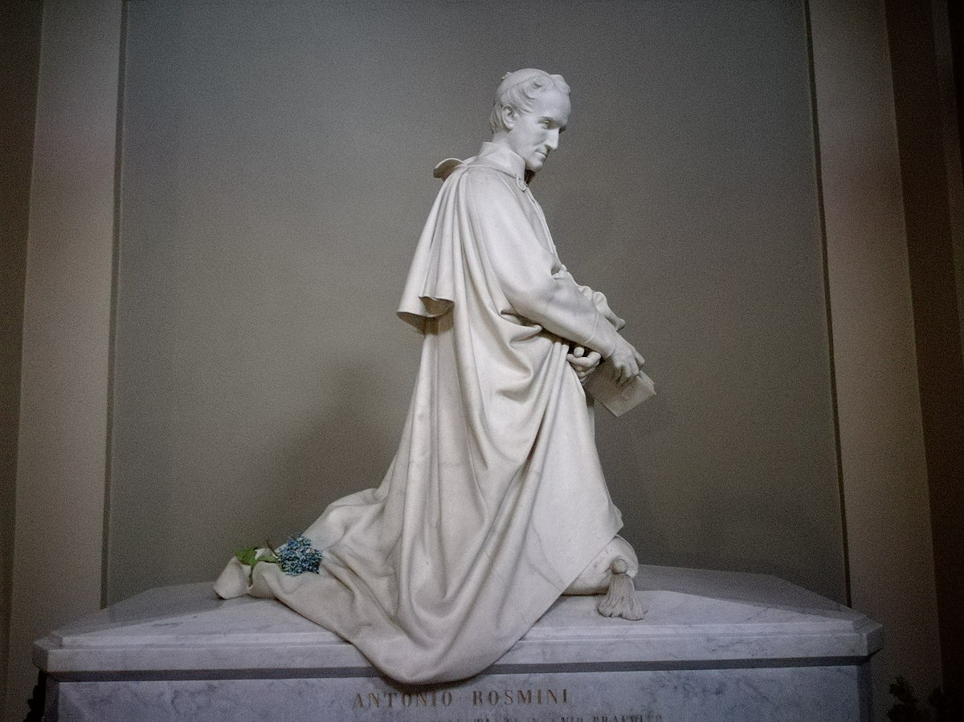
La pace
dove non c’è fraternità

Slide 35
Preghiamo per la pace, in un mondo nel quale possiamo riconoscerci tutti fratelli e sorelle.

Slide 36
Preghiamo perché’ Dio trasformi ogni inimicizia, avversione ed esclusione, spesso frutto di ignoranza, superstizione e pregiudizio, nella sinfonia dello Spirito Santo per un cammino di pace in tutto il mondo.

Slide 37
Trasforma Signore le storie e le tradizioni di divisione - tra le persone, tra le città e villaggi e tra i popoli- in cammini di pace e fraternità.

Slide 38
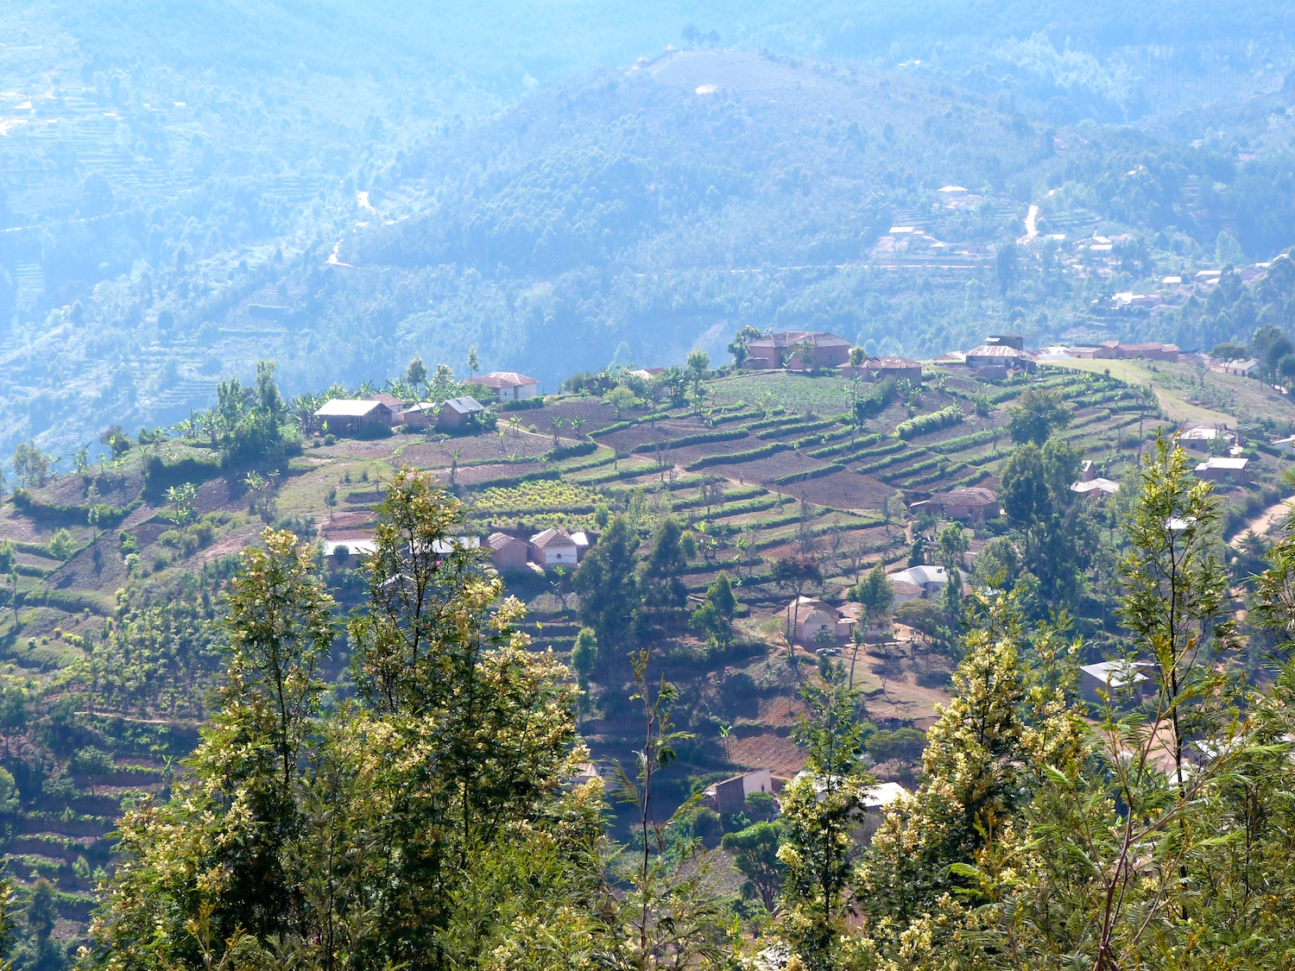
9° giorno: VENERDI 30 GIUGNO

Slide 39
La pace, dono dello Spirito

Slide 40
Preghiamo per la pace, invocando il soffio dello Spirito Santo che respinga i venti del disastro nucleare.

Slide 41
Rinnova, Spirito Santo, la faccia della terra e il volto di tutti i popoli perché siano una sola famiglia nella pace.

Slide 42
Aiutaci a vivere l’amore universale, allontana da noi il pensiero e il desiderio insensato della distruzione universale che non viene da te e dal tuo Amore.

